Slide 1
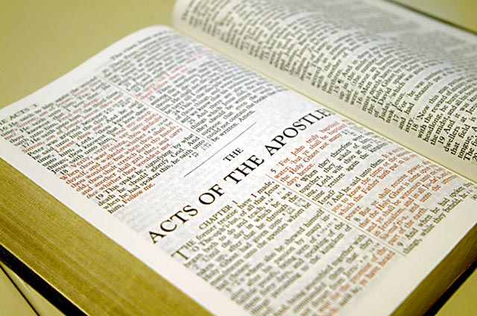
Pembacaan Alkitab
Cara-cara membacakan Alkitab agar jemaat mendengarkannnya dengan baik!
Dr. Rick Griffith • Singapore Bible College • BibleStudyDownloads.org

Slide 2
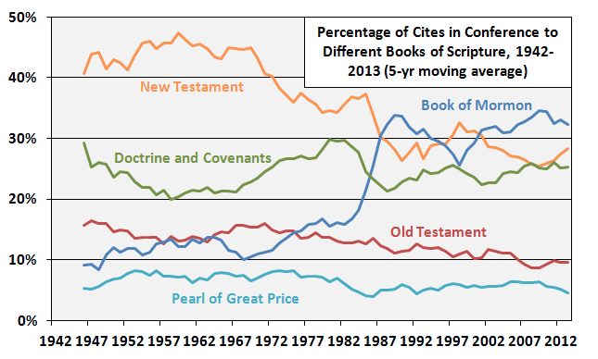
Mormons are reading The Book of Mormon more and the Bible less
Percentage of Cities in Conference to Difference Books of Scripture, 1942-2013 (5-yr moving average)
New Testament
Book of Mormon
Doctrine & Covenants
Old Testament
Pearl of Great Price
http://zelophehadsdaughters.com/ at 10 July 2014
Notes:
“Finally, I did one more adjustment to account for the norms of how often the different books of scripture are cited in Conference by all speakers during the years each Quorum member served. What I mean here is that at different points in time, different books of scripture were cited more or less by all speakers in Conference. Because members have been in the Quorum for different amounts of time, some of the differences between them can be accounted for by the different norms in Conference at the times they were giving talks.
The biggest shift in the time current Quorum members have served has been an increase in citations of the Book of Mormon. Here’s a graph showing the percentage of all citations of scriptures in Conference that came from each of the five books of scripture since 1942 (as far back as the LDSSCI has Conference talk data).”
Ziff, “Which GAs Prefer Which Books of Scripture?” at http://zelophehadsdaughters.com/ posted 10 July 2014 (accessed 12 Aug 2014)

Slide 3
Bahagian terpenting dari khotbahmu…
9
…adalah Firman Tuhan, satu-satunya bahagian yang jemaat mendengar sebagai asal dari Tuhan.

Slide 4
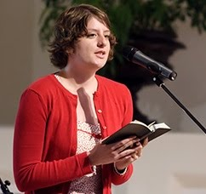
Jadi bagaimana seharusnya kita membacakan Alkitab?
9
Mari kita melihat beberapa masalah dan penyelesaianya…

Slide 5
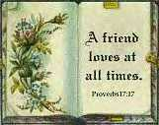
A. Seringkali pembacaan Alkitab tidak berkaitan dengan isi khotbahnya.
9
Jadi pastikan mereka berkaitan!

Slide 6
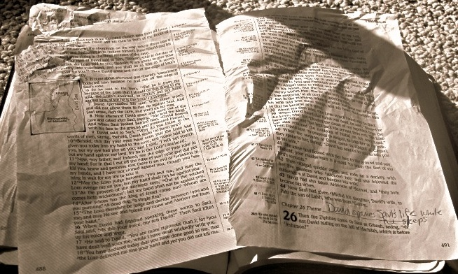
B. Kita tidak jelas menyebutkan bagian Alkitab yang dibaca sehingga jemaat bertanya satu sama lain.
9
Sebutkanlah teks yang akan dibaca sebanyak tiga kali supaya semua jemaat jelas mendengarnya.

Slide 7
C. Kita mulai membaca disaat jemaat masih mencari bagian tersebut di Alkitabnya.
9
Tunggulah sampai jemaat tenang dan tidak ada suara Alkitab yang dibolak-balik lagi.

Slide 8
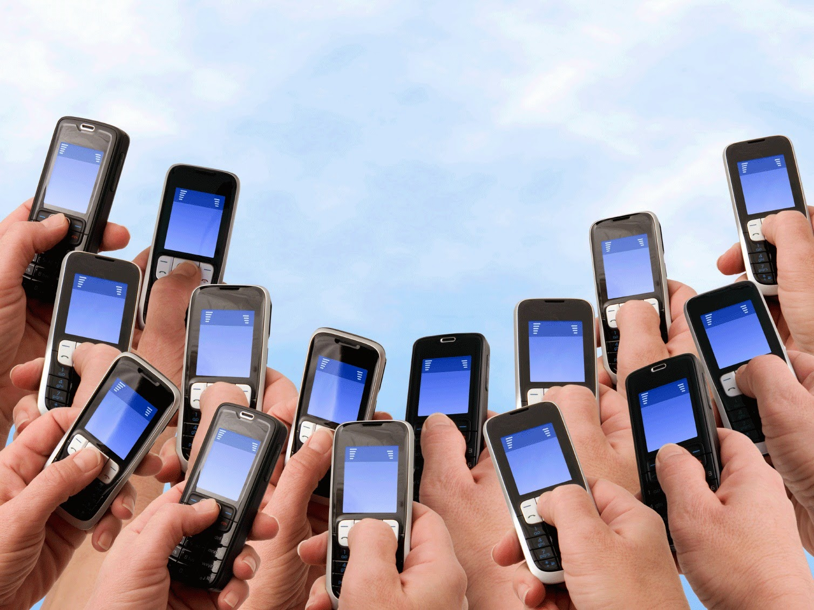
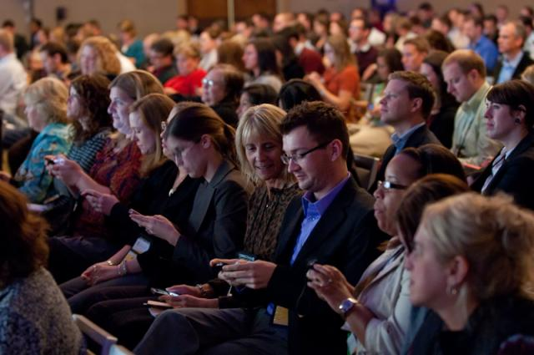
How will you know when they found the text on their smartphone?
9

Slide 9
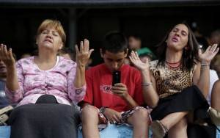
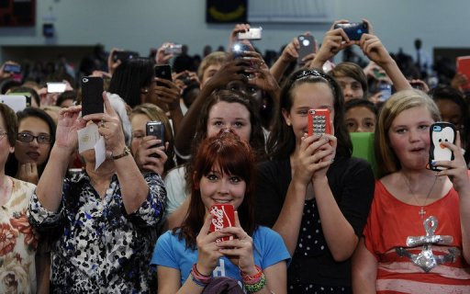
How will you know when they found the text on their smartphone?
9
Ask them to look up at you!

Slide 10
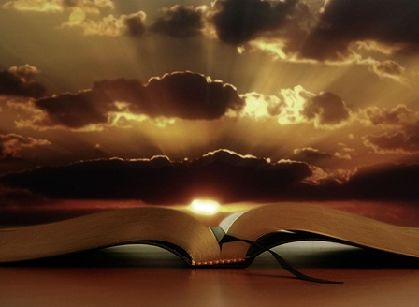
D. Kita tidak memberikan latar belakang yang cukup untuk memahami teks yang dibacakan (cth. tanpa konteksnya kita bacakan Kis 14:21).
9
Berikan konteks yang diperlukan sebelum menyebutkan teks yang akan dibacakan.

Slide 11
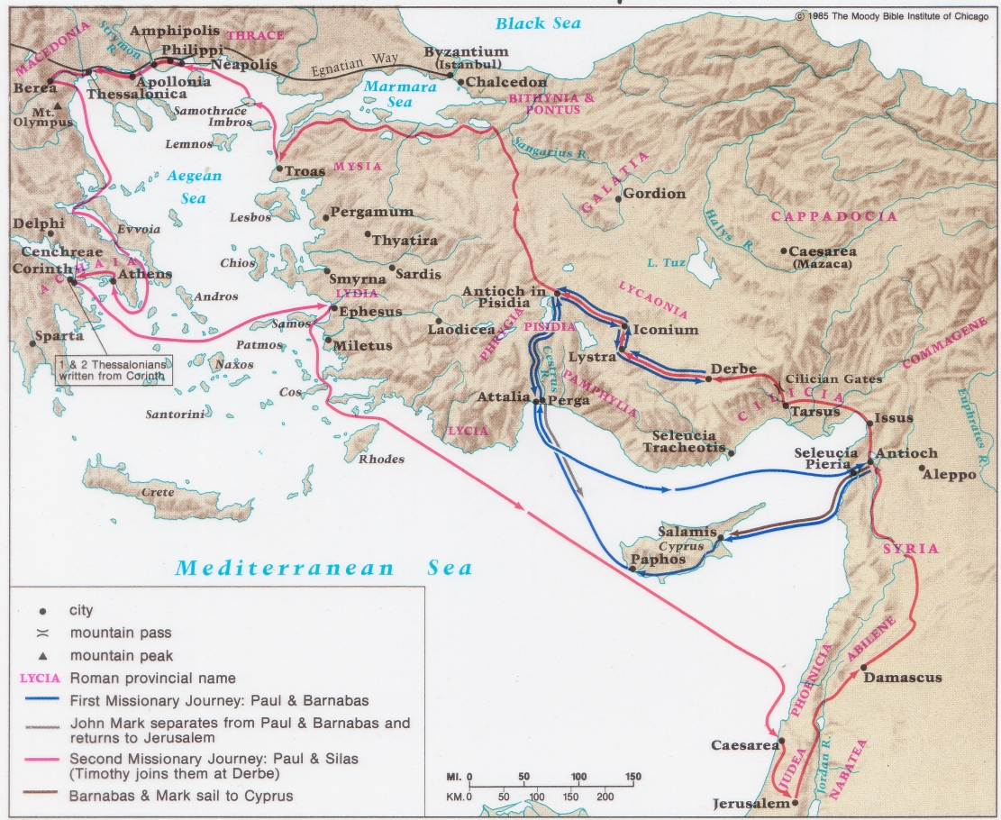
Pengemaraan Mubaligh Pertama
Paulus & Barnabas (Kis 13–14)

Slide 12
E. Kata-kata sukar kadang keliru apabilat disebut kerana kurangnya penyediaan.
9
Gunakan panduanThe Book of Life yang ada di halaman terakhir buku materi untuk menyebut nama-nama dengan teliti (hlm. 226-244)

Slide 13
F. Kita memberi tumpuan terhadap perkataan yang silap (cth. tumpuan seharusnya pada kata “gave” dan bukan “for” pada Gal. 2:20; atau pada “me” dan bukan “before” pada Kel. 20:3).
9
Latihlah cara membaca teks dengan memberikan tumpuan pada perkataan yang seharusnya berulang kali seumpama dihafalkan.

Slide 14
G. Kita sering membaca dengan ekanada.
9
Berikan variasi nada dan irama suara. Latih membaca di depan kanak-anak—mereka tidak akan sungkan menunjukkan reaksinya!

Slide 15
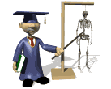
H. Kesusahan mengajar mereka yang olah-olah “sudah tahu bagaimana membacakan Alkitab.”
9
Pilihlah 5 orang jemaat yang memiliki kemampuan membaca dengan baik dan berikan seminar ringkas ini.

Slide 16
I. Kita merasa harus selalu mengakhiri pembacaan Alkitab dengan ungkapan basi “Kiranya Tuhan memberkati pembacaan Alkitab kita”.
9
Jika kita membacakan dengan baik, dengan sendirinya itu menjadi berkat bagi jemaat yang mendengarkan tanpa harus diakhiri dengan kalimat berkat.

Slide 17
Pembacaan Alkitab
9
A. Narasi: Yesus dielu-elukan di Yerusalem (Markus 11:1-11)
Nubuat: Kedua puluh empat tua-tua dan keempat binatang (Wahyu 4:1-11)
Ratapan: Doa minta pertolongan (Mazmur 70)

Slide 18
Black

Slide 19
Homiletik • BibleStudyDownloads.org
Dapatkan slide ini tanpa biaya
Notes:
Homiletics (Preaching) in Indonesian

